Slide 1
Advies voor beleggers&-clubs
uw docent B Busschaer t
Economisch overzicht
Fondsen overzicht
Obligaties overzicht
Aandelen overzicht
Onze adviezen zijn geen aan/verkoop opdrachten voor persoonlijke vermogensbeheer
Maar louter informatie berichten
Met de hulp van VECTOR VEST UNIVERSITY TRAINING
UITGEVER INVESTORS NETWORK bv; MANON BUSSCHAERT PIERSLN 113 KNOKKE-HEIST

Slide 2
MAAR
Om titels overteboeken van de éne bank of broker naar een andere
Zijn er procedures te volgen
Eerst zal men een rekening mogen openen bij je nieuwe bank/broker ( INTERACTIVE BROKER)
Dan na de opening op kantoor zal men je inhoud van je portefeuille vragen
Men maakt dan de overboeking klaar
En dan pas kan er overgeboekt worden
Conclusie bel ons op voor een afspraak of we kunnen niets transferen 050344777
Alle klanten die een transfertsintentie hebben getekend in juni worden bedankt door investors network bv maar je moet eerst je dossier (mifid) en rekening openen bij ons!!!! Busschaert bv

Slide 3
Nieuwe tel : 050 344777
Busschaert&co werkt verder met
MEXEM EUROPE & INTERACTIVE BROKERS DUBLIN IRELAND

Slide 5
Het positief momentum blijft op onze beurzen
Doch we ontdekken meer en meer zenuwachtigheid bij beleggers om hun winsten te beveiligen
Degrondstoffen blijven een sterk momentum hebben
De edelmetalen doen het goed maar citybank waarschuwt toch voor een lagere koers andere zien eerder de koers zwaar boven de 2000$
De goudmijnen blijven tergend laag bij gebrek aan technische aankoopsignalen
Wat covid zal doen is koffiedik kijken maar de euforie op de beurzen is vlgs velen misplaatst en zal zich terug zetten
De maatschappij is veranderd door de pandemie,,,bon dat zegt men telkens maar ja we weten beter de mens verandert heel moeilijk zijn gewoontes hij /zij zoeken steeds het gemakkelijkste of minst duurdere.

Slide 6
Technische en fundamentele analyse van onze economie ;financiële wereld en
aandelen beurzen
5
20/02/16

Slide 7
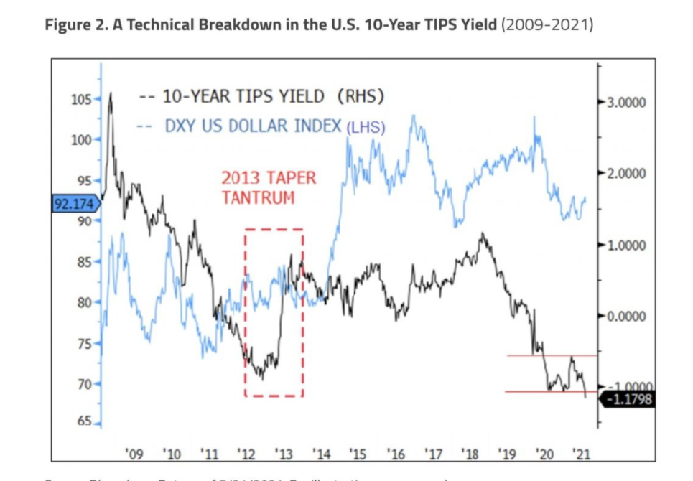

Slide 8
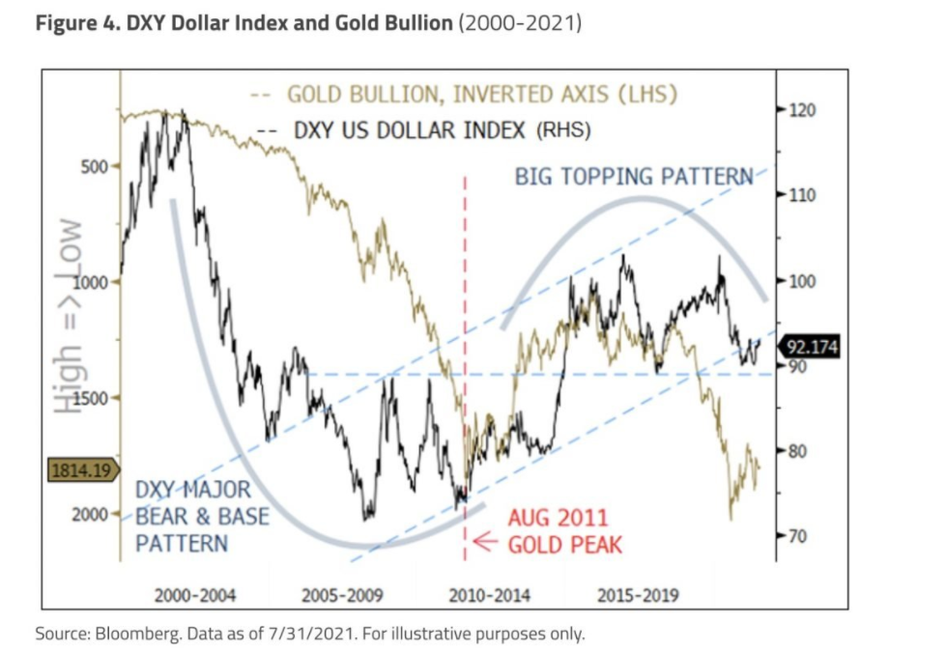

Slide 9
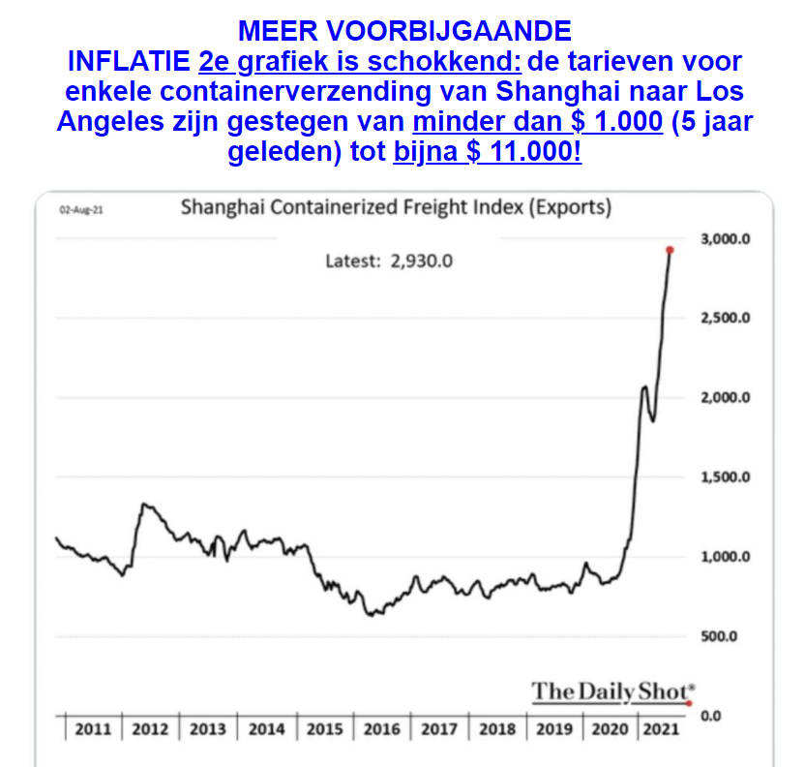

Slide 10
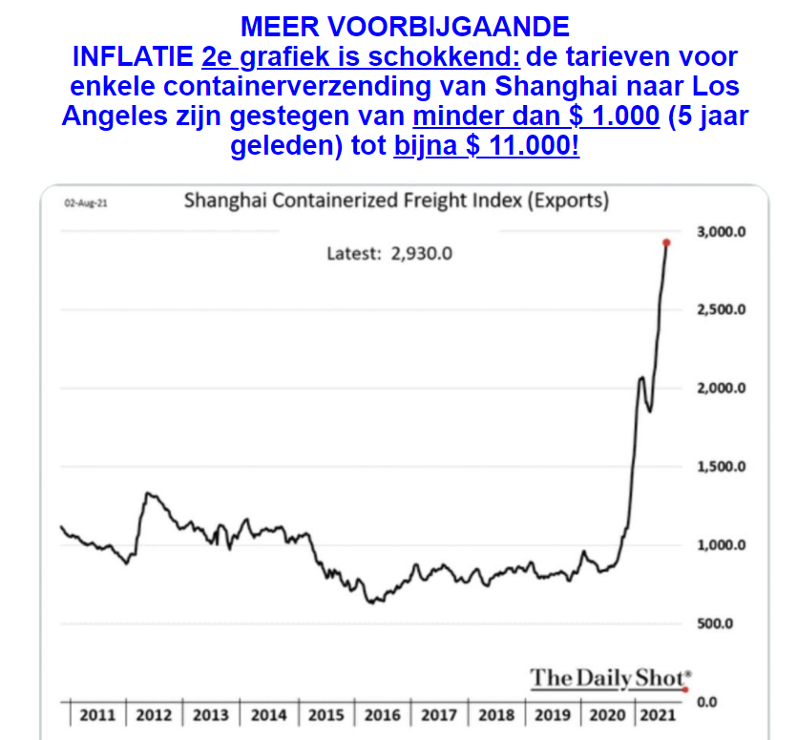

Slide 11
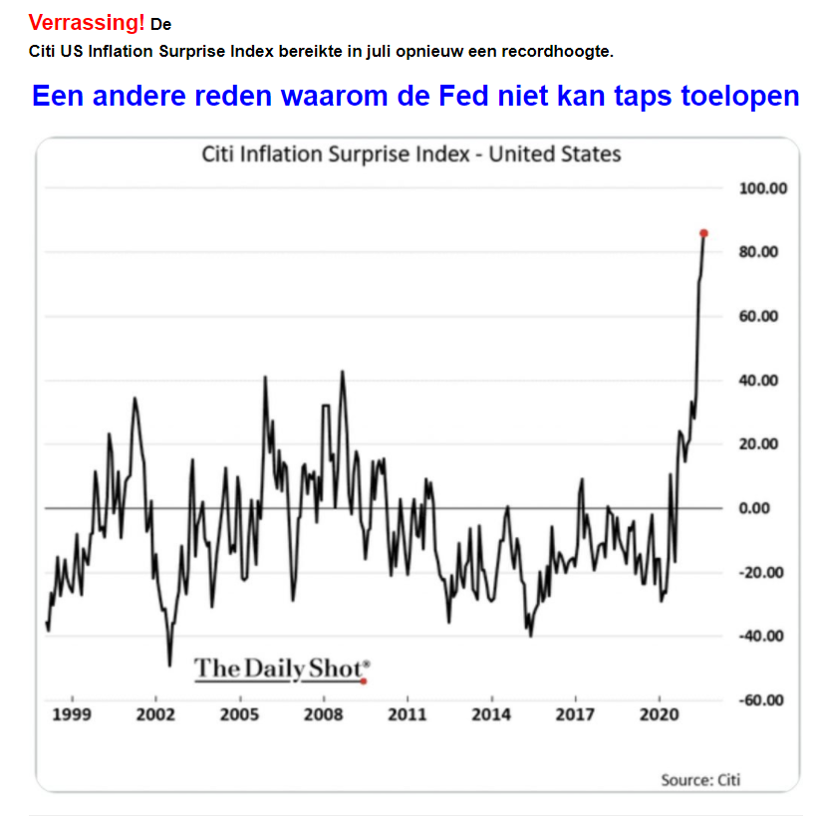

Slide 16
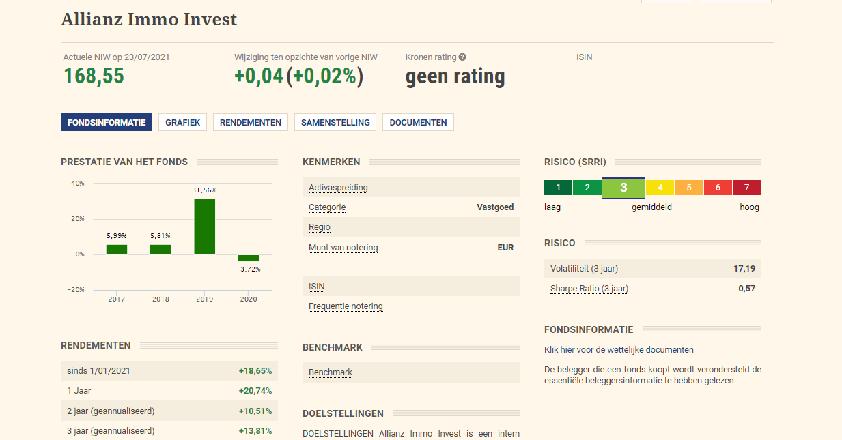

Slide 17
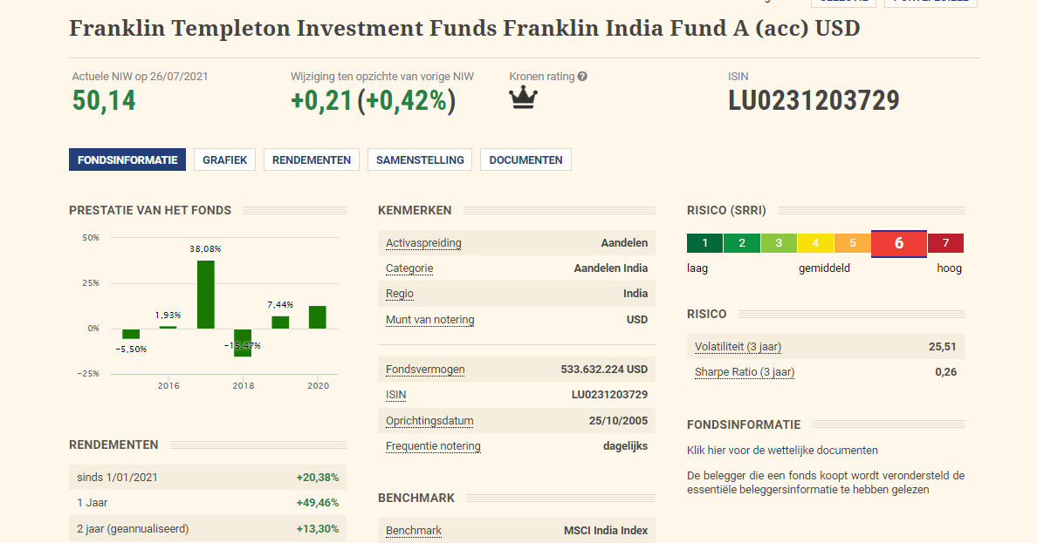

Slide 18
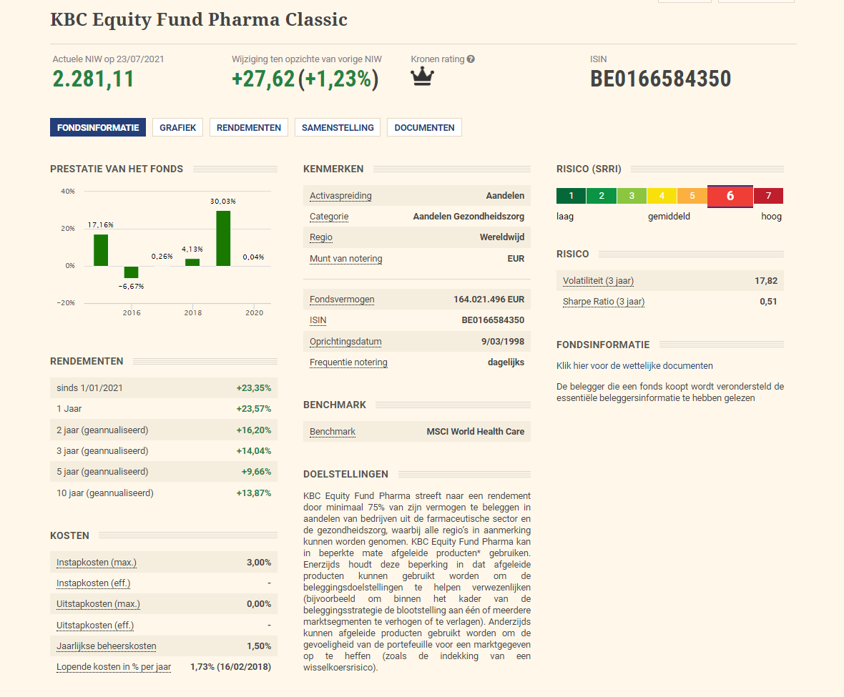

Slide 19
Bedrijfsobligaties in €.
Selectie van emissie van euro-obligaties in verschillende munten
Courtasy by Goldwasser exchange ;luxembourg stock exchange
20/02/16
18

Slide 21
Opgelet een koersdoel is een hypothetische cijfer dat wij naar voor
schuiven als streefdoel maar daarom niet altijd bereikt zal worden!!
Let op al uw aankopen en verkopen steeds te bespreken met je adviseur
20/02/16
23

Slide 22
Deze week zoeken we de aandelen in die koopwaardig zijn op europa

Slide 23
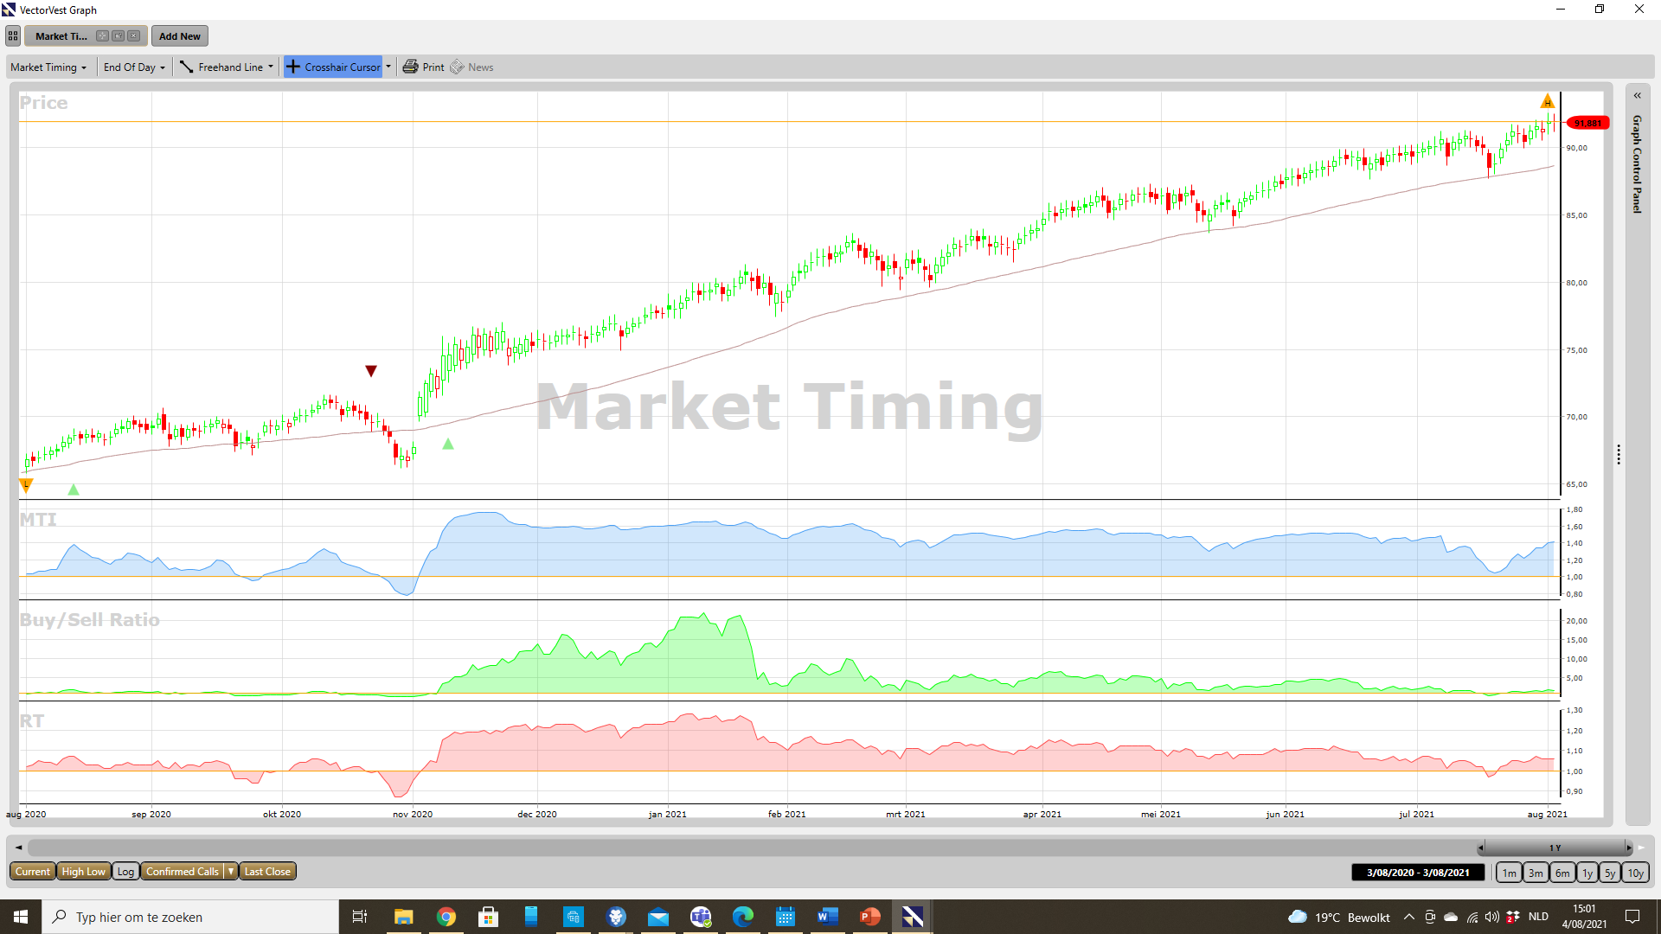
We zijn nog steeds in de koopzone

Slide 24
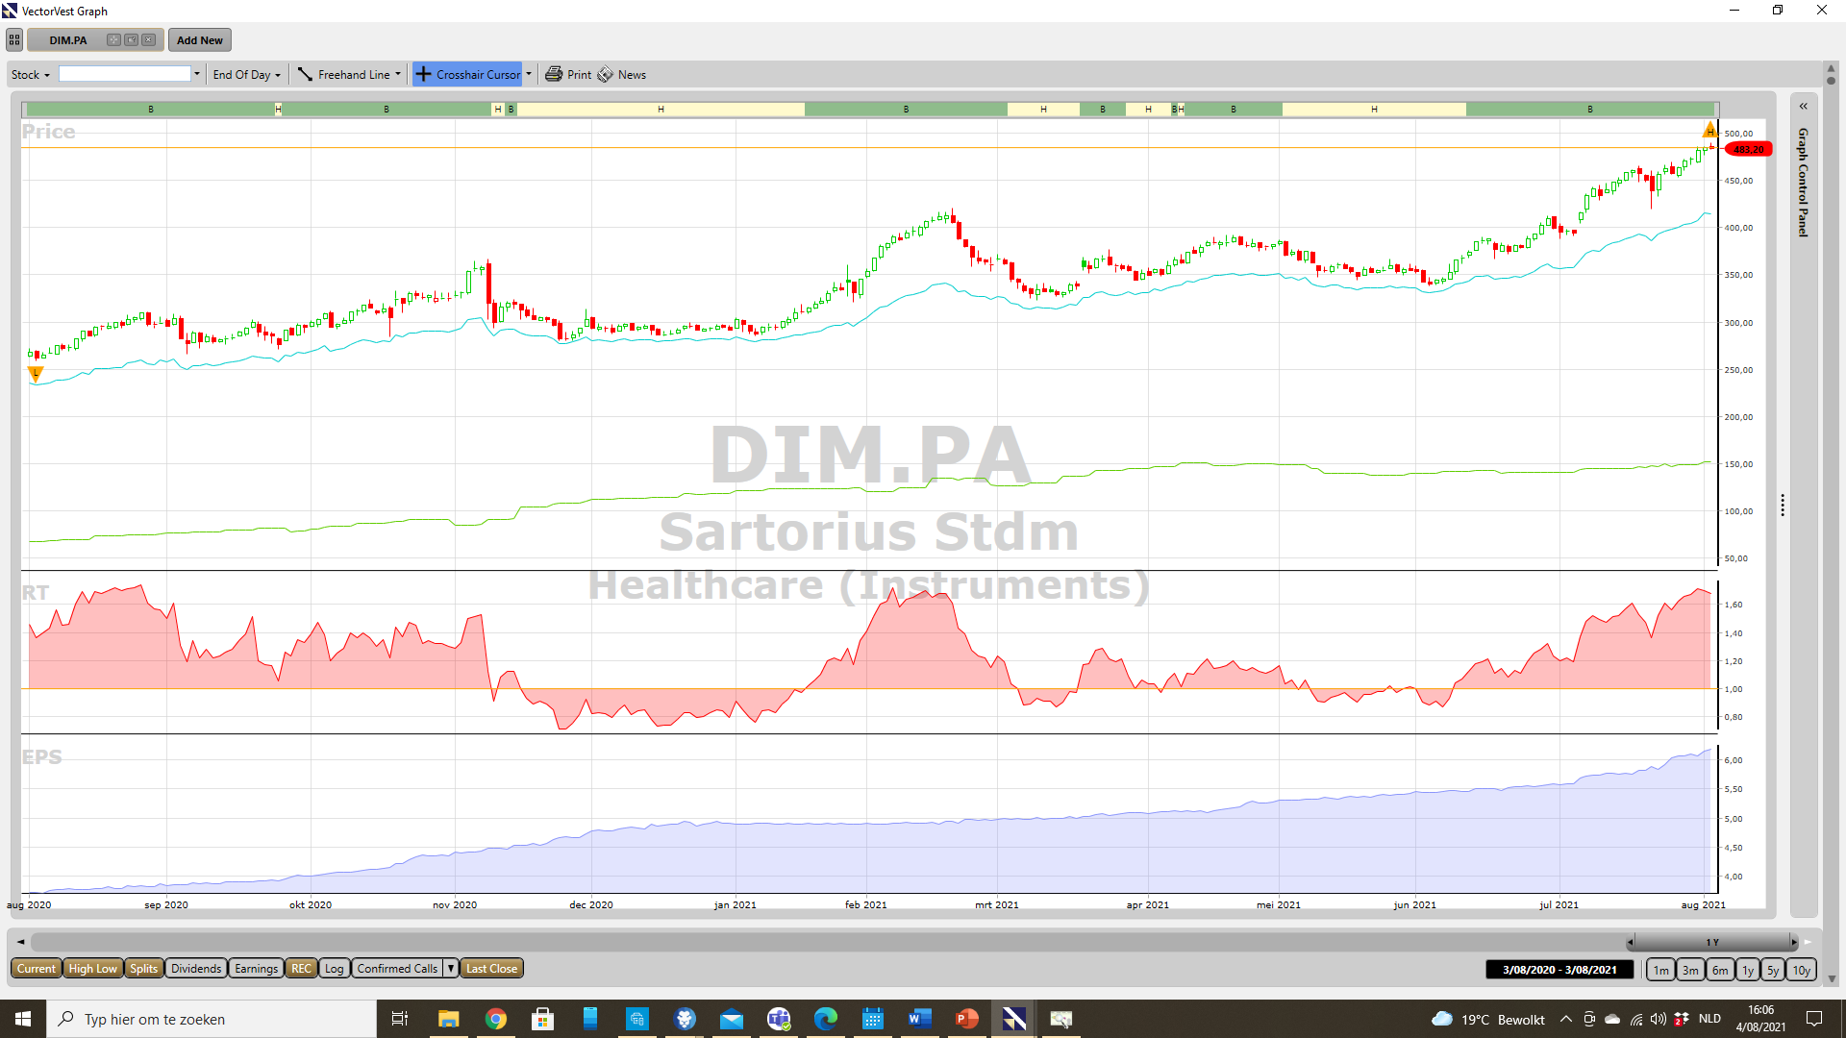

Slide 25
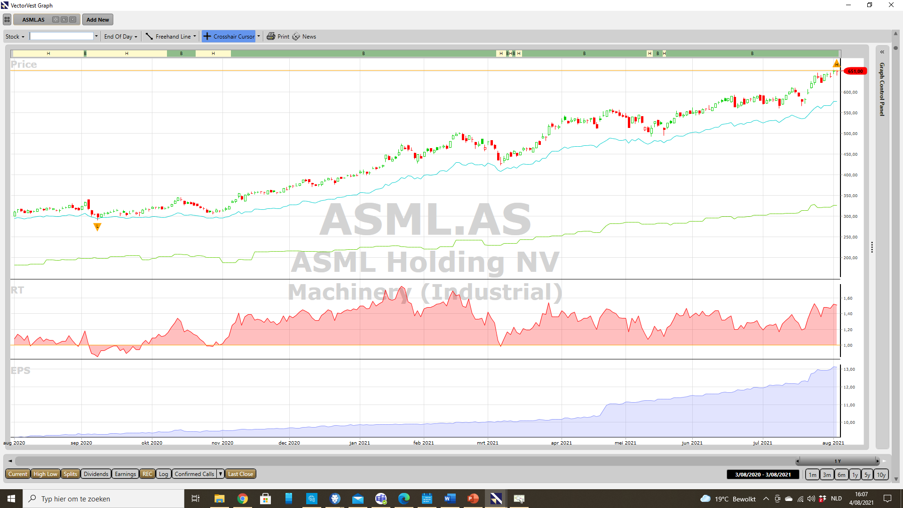

Slide 26
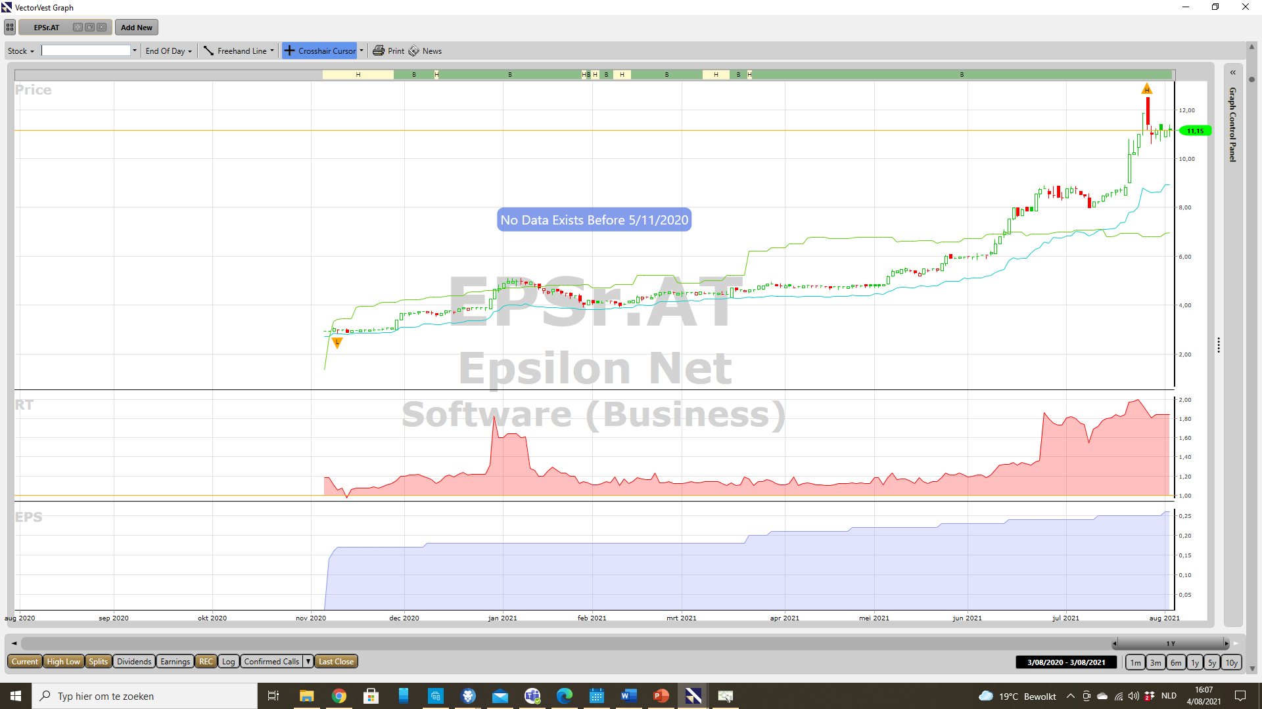

Slide 28
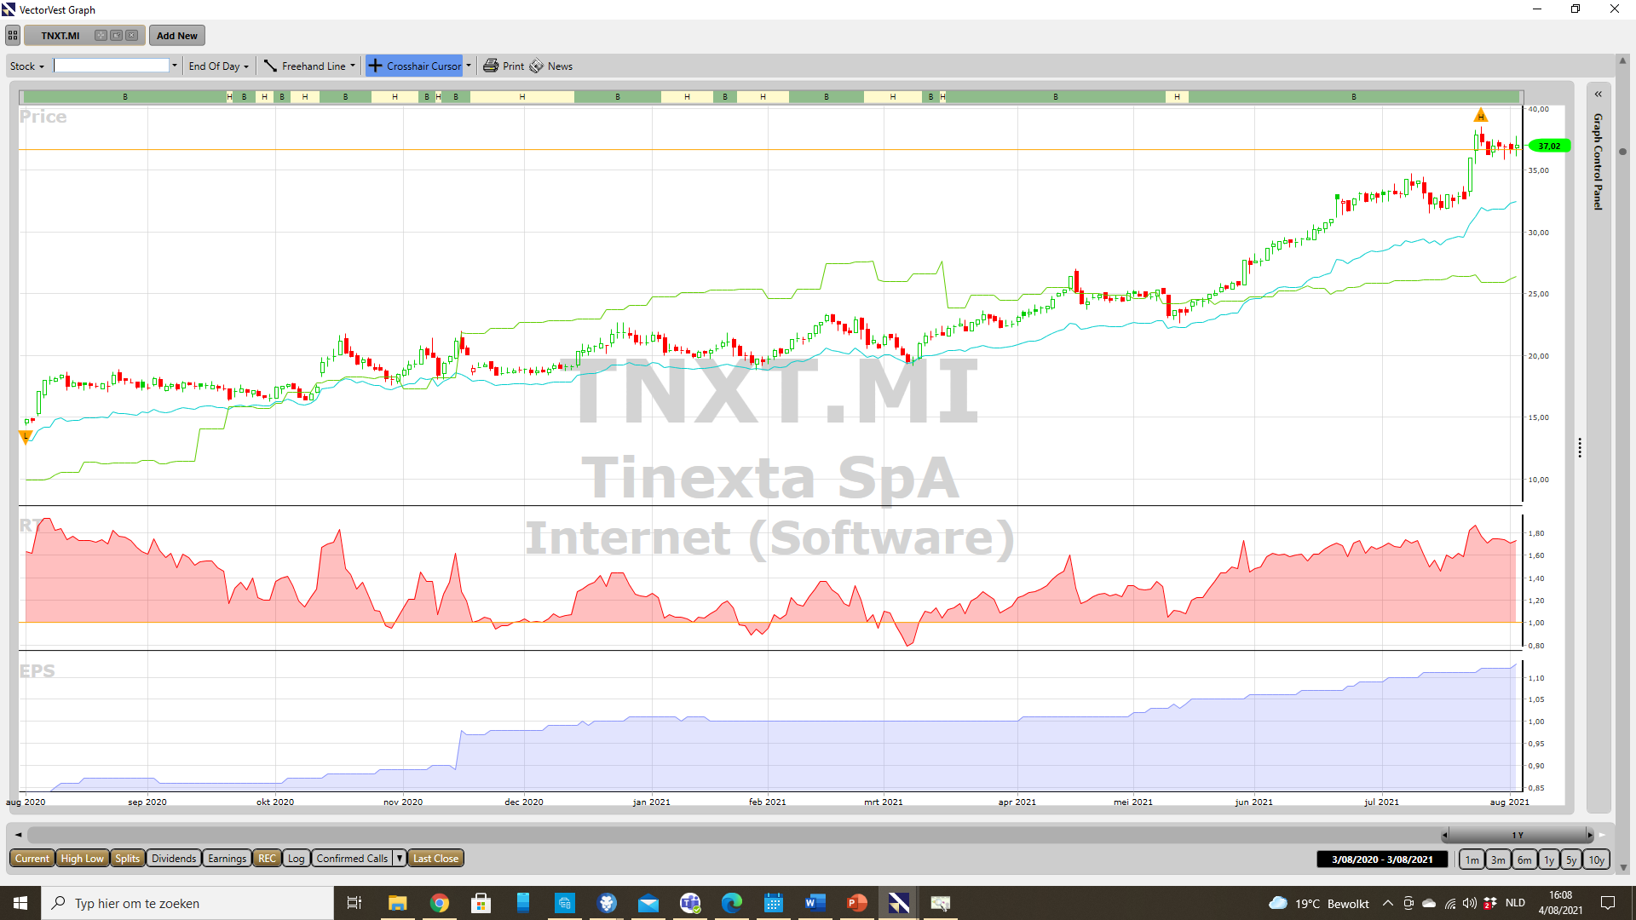

Slide 29
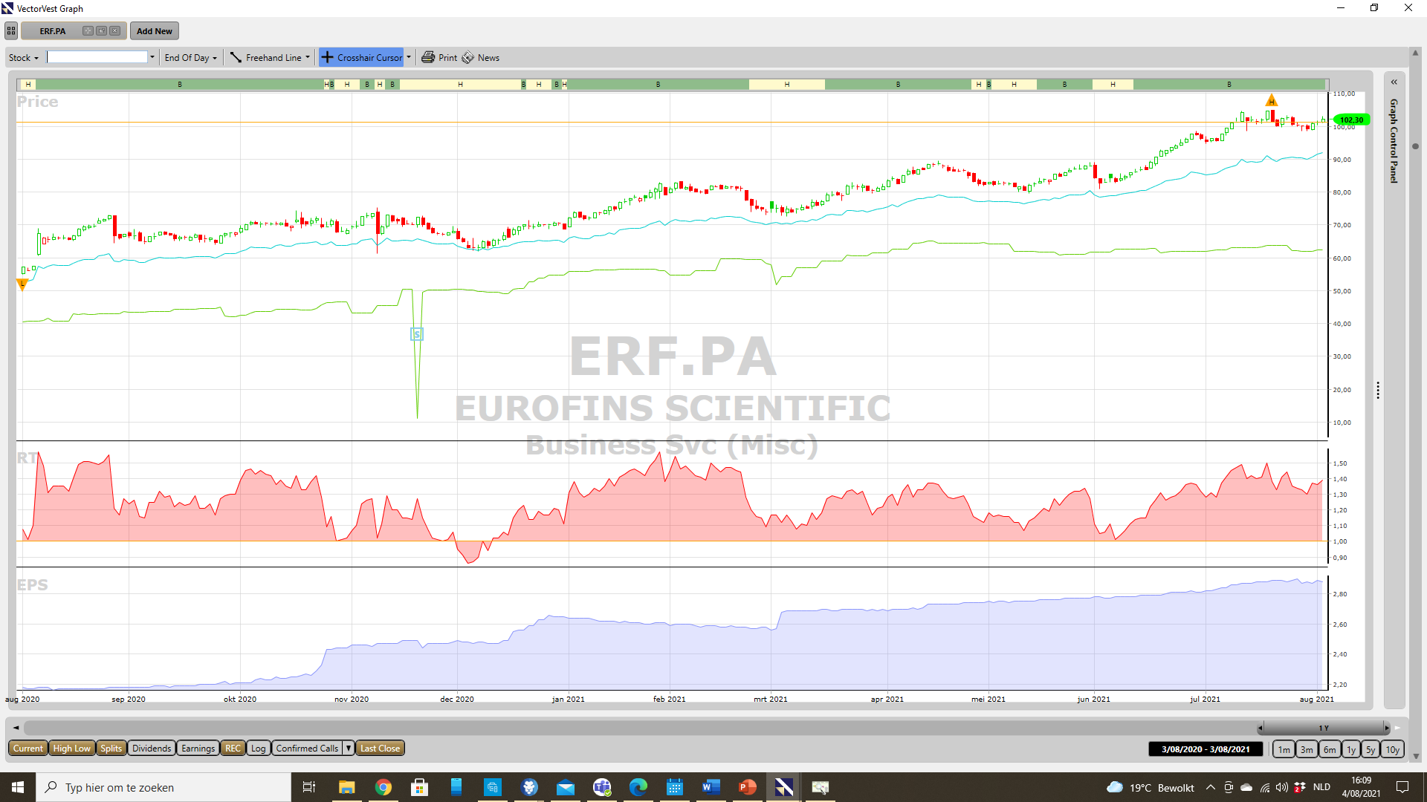

Slide 31
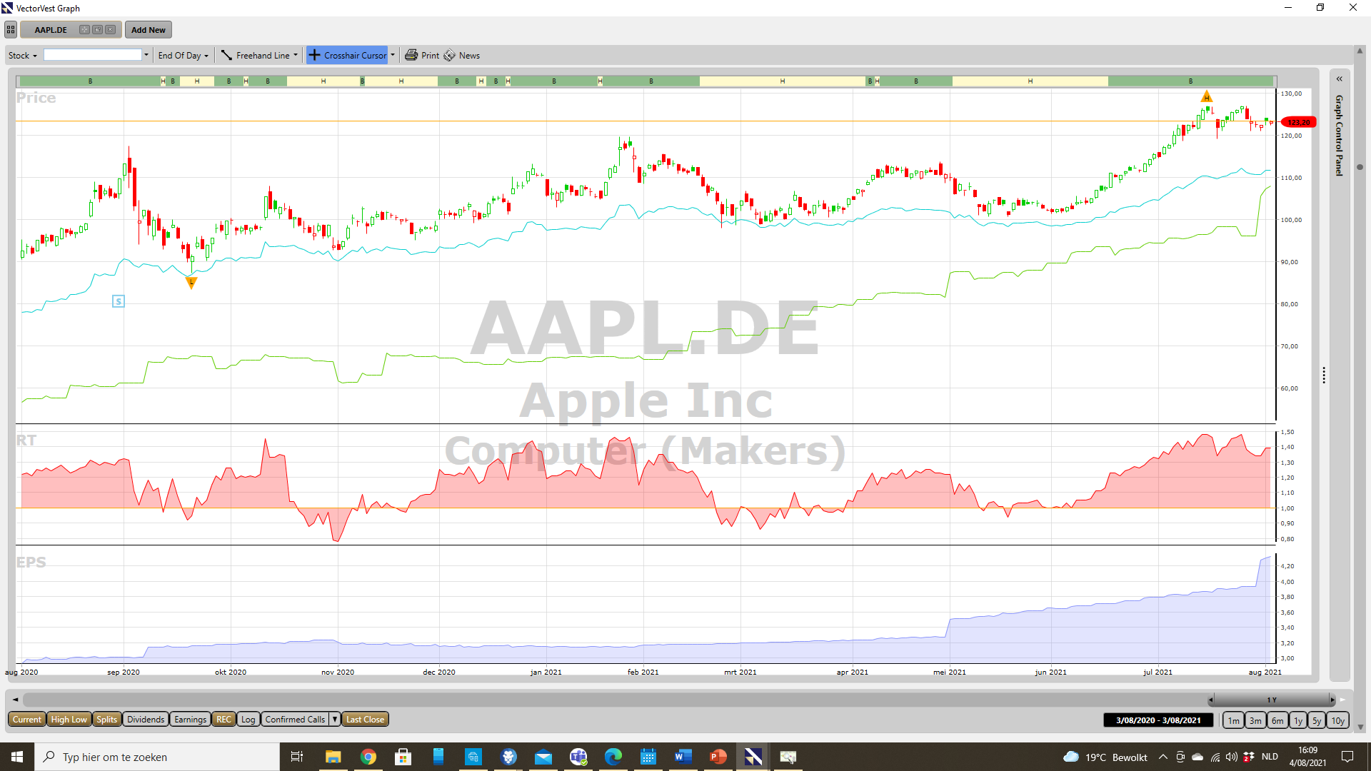

Slide 33
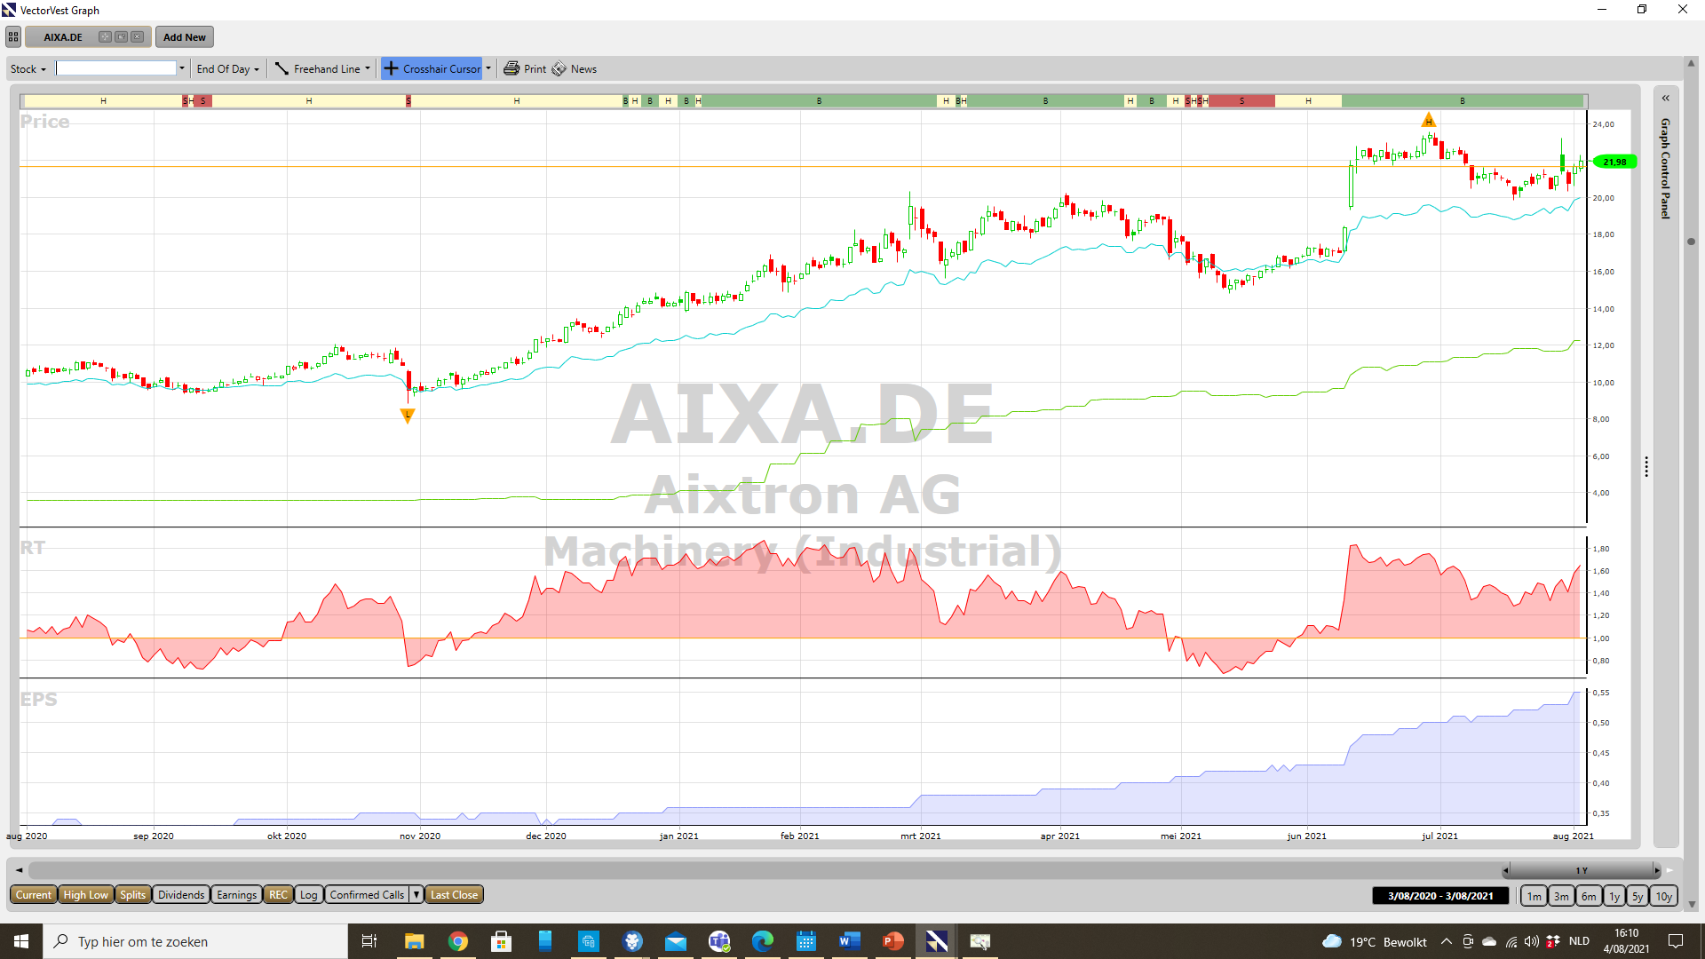

Slide 34
